Slide 1

Школьная жизнь совета старшеклассников «Лидер»
МБОУ «СОШ №2»
г.Альметьевск РТ

Slide 2
Принципы ученического самоуправления
Взаимопомощь и доверие
Стремление к развитию.
Равноправие всех учащихся.
Коллегиальность принятия решений.
Приоритетность прав и интересов учащихся.
Гуманность по отношению к каждой отдельной личности.

Slide 3
Общие положения работы Совета старшеклассников
1. Совет старшеклассников состоит из учащихся 9–11 классов и является органом самоуправления в школе, основанном на согласии и сотрудничестве.
2. Деятельность Совета строится на общечеловеческих принципах демократии, гуманности, согласия, открытости.
3. Совет старшеклассников действует на основе Закона «Об образовании», Конвенции о правах ребёнка, Устава школы, принципов выборности и подотчётности, обновляемости и преемственности.
4. Совет старшеклассников участвует в планировании и организации внеклассной и внешкольной работы учащихся.

Slide 4
Цели Совета старшеклассников
1 Реализация права обучающихся на участие в управлении образовательным учреждением.
2 Создание условий для реализации лидерских качеств, развития инициативы, творческого потенциала учащихся.

Slide 5
Задачи Совета старшеклассников
- активное вовлечение каждого школьника в разнообразную деятельность, что является основным механизмом формирования личности;
- объединение членов СС на основе общих программ, проектов, акций;
- обучение школьников элементам управленческой деятельности, что воспитывает ответственность и самостоятельность учащихся;
- оказание содействия членам СС в осуществлении контактов с детскими организациями города;
- разработка и реализация программ для социально значимой деятельности подростков;
- развитие творческой индивидуальности учащихся и лидерских качеств;
- привлечение общественного внимания к проблемам детского самоуправления;
- защита прав учащихся.

Slide 6
Взаимодействие старшеклассников МБОУ «СОШ № 2» с общественными центрами города
КАИ
ЦДЮТ
СЮТ
СПК-3
АПТ
АГНИ
ТИСБИ
ШКОЛЫ
ПК-65

Slide 7
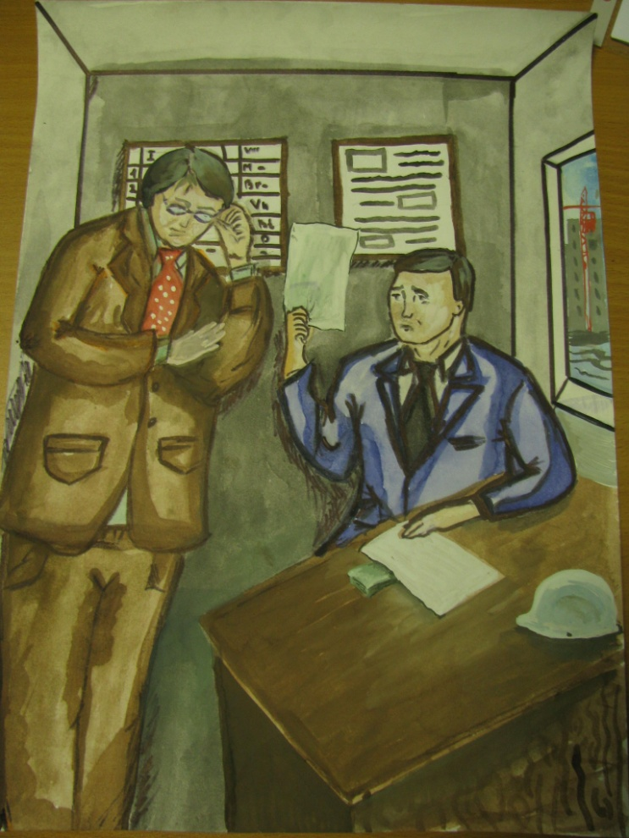
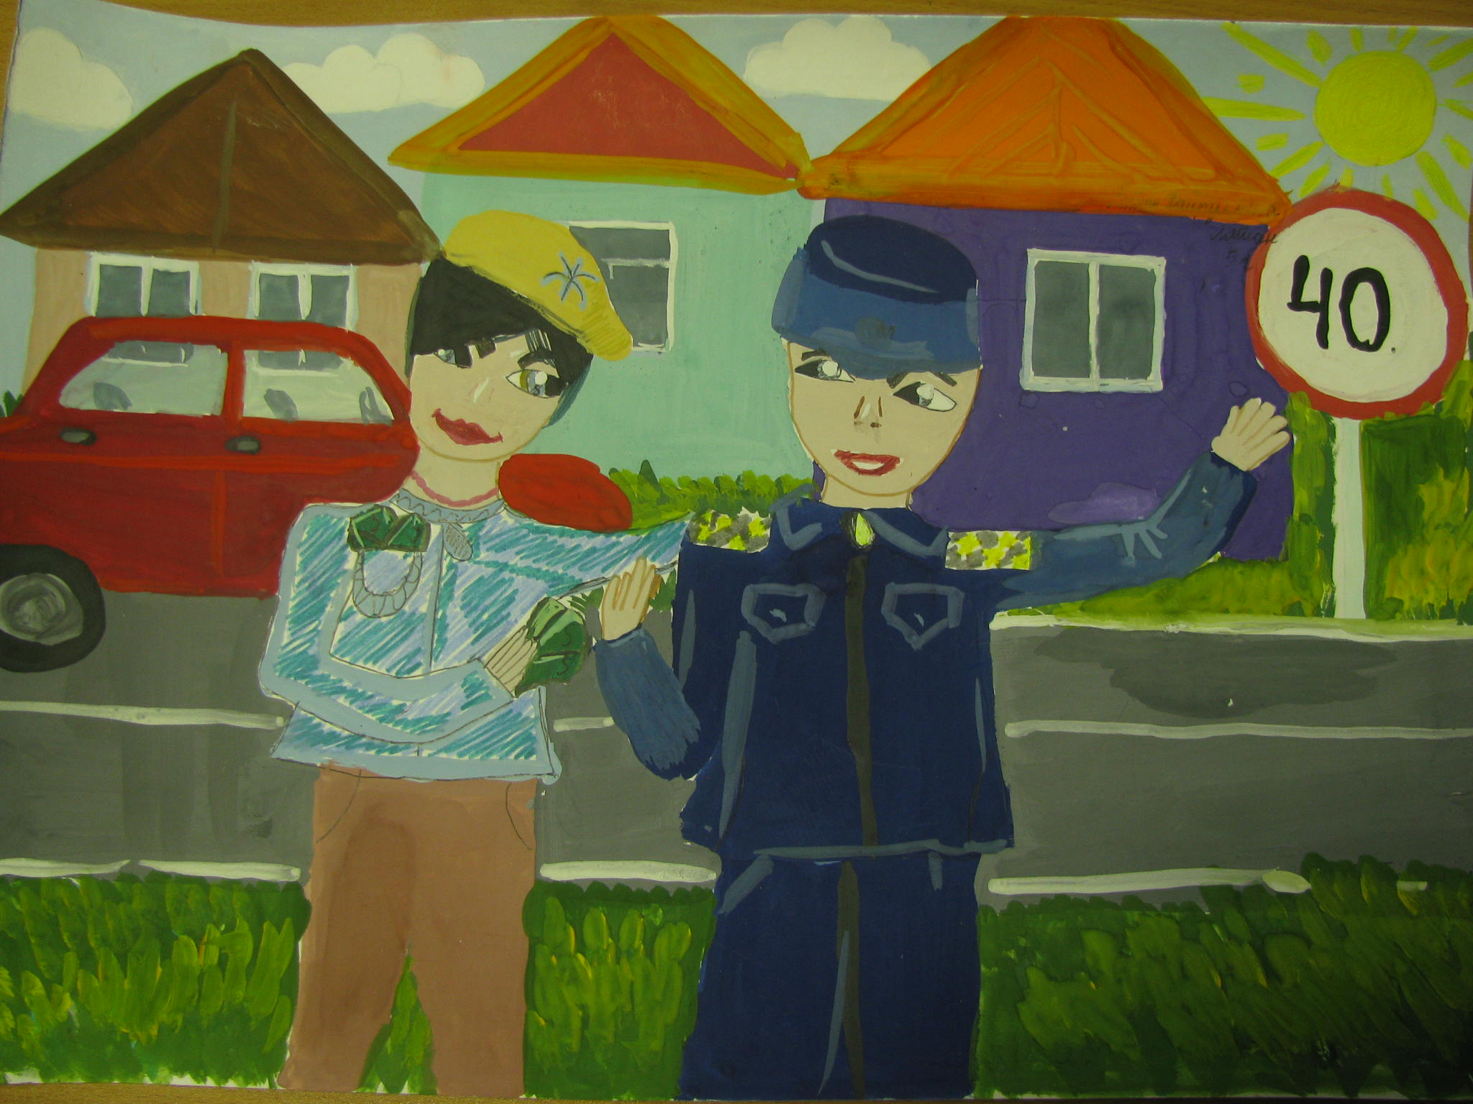
Школьные мероприятия .
Конкурс рисунков на тему «КОРРУПЦИЯ»

Slide 8
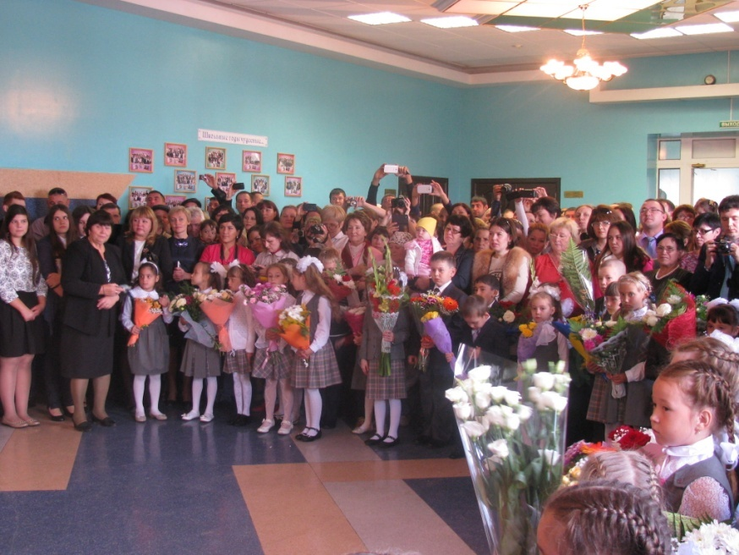
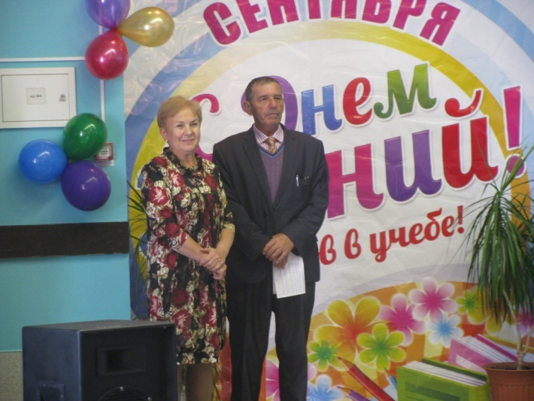
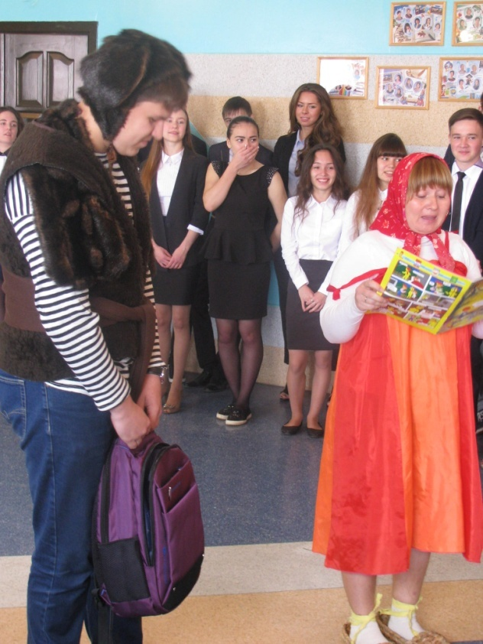
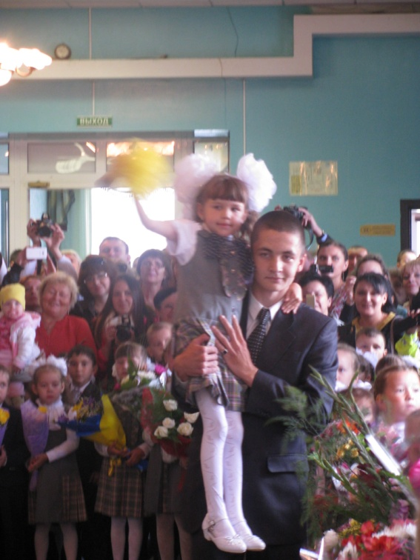
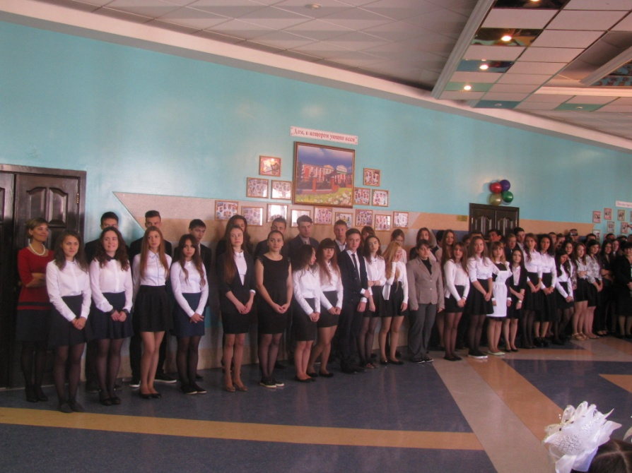
1 сентября

Slide 9
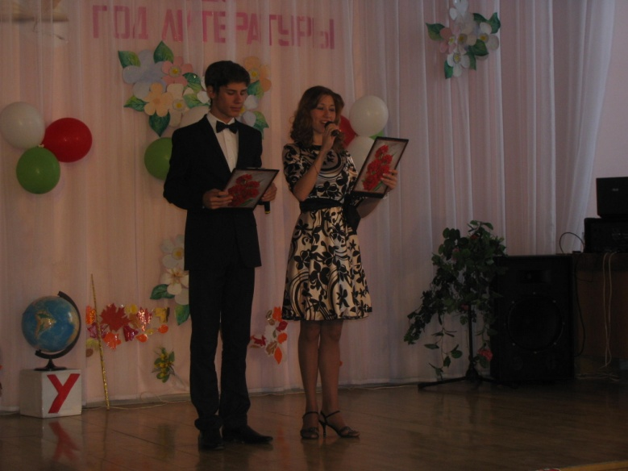
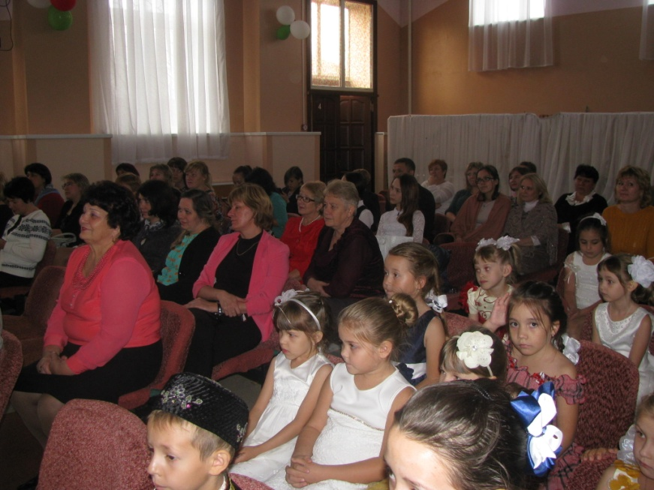
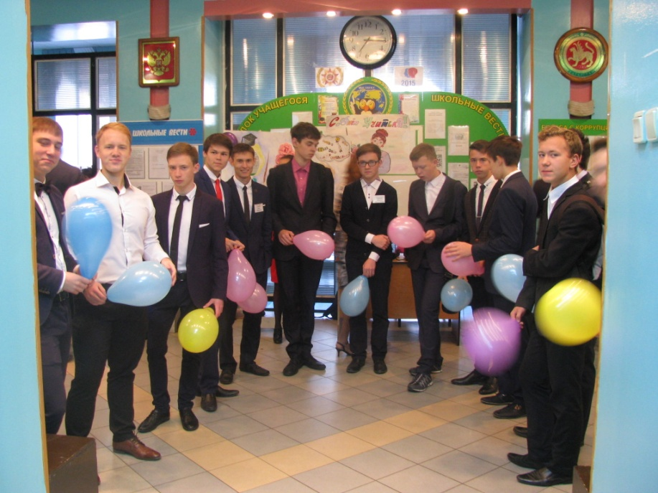
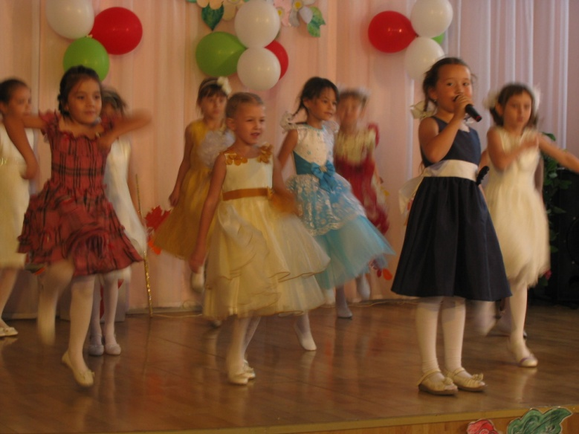
День учителя !

Slide 10
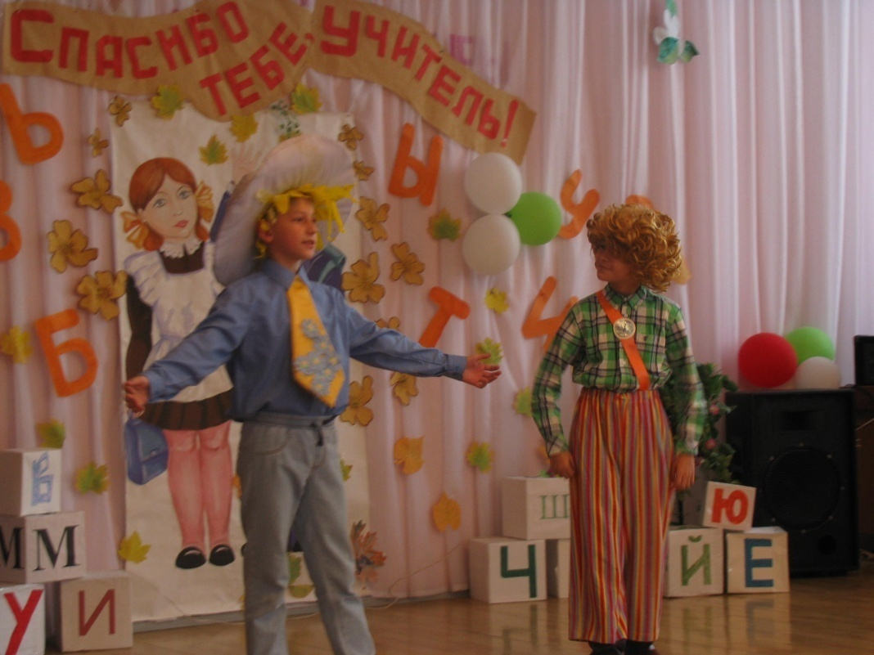
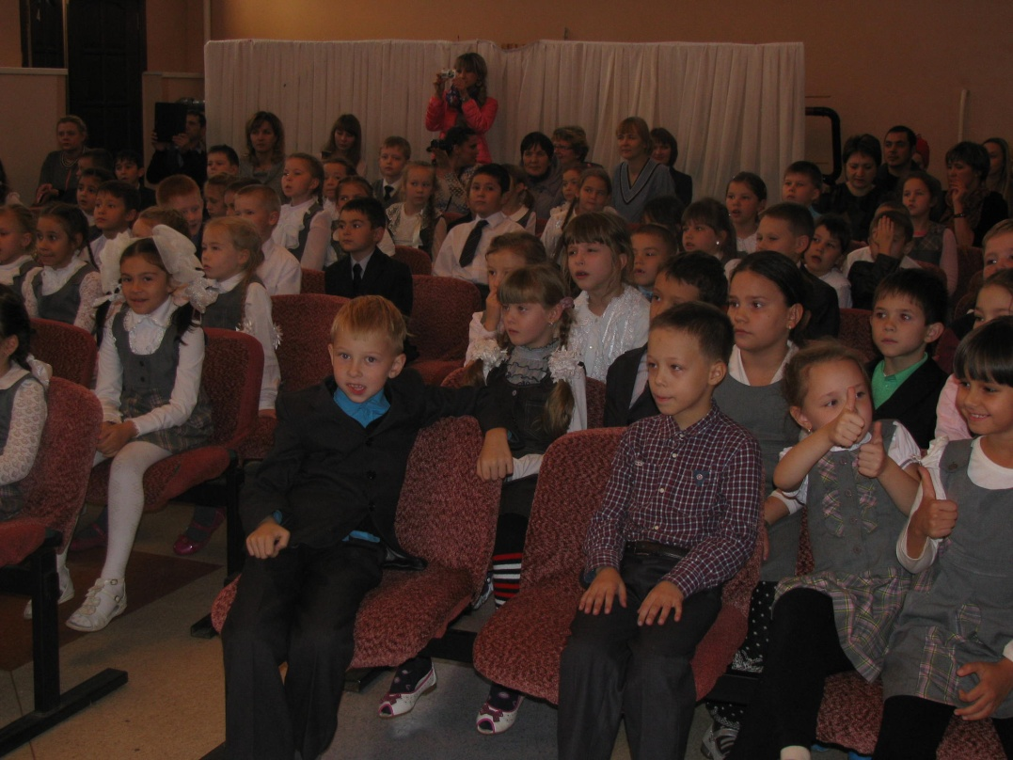
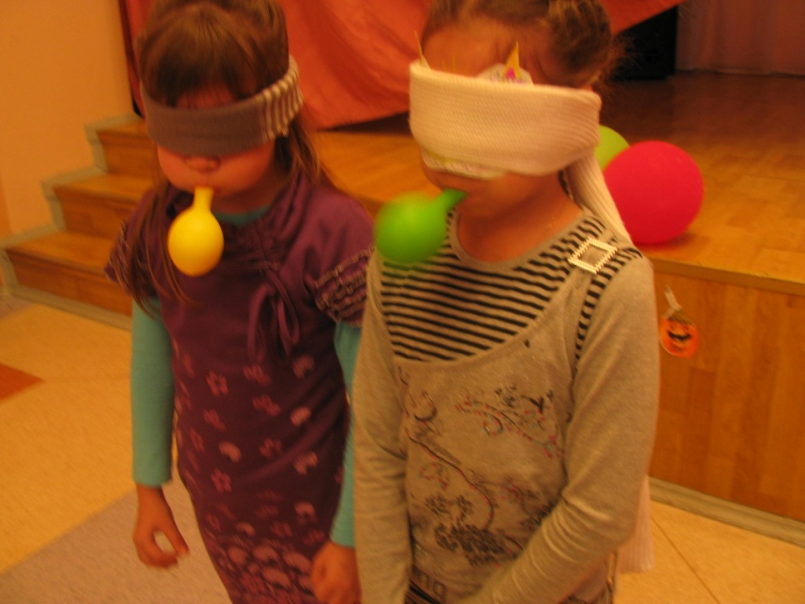
Посвящение в первоклассники.

Slide 11
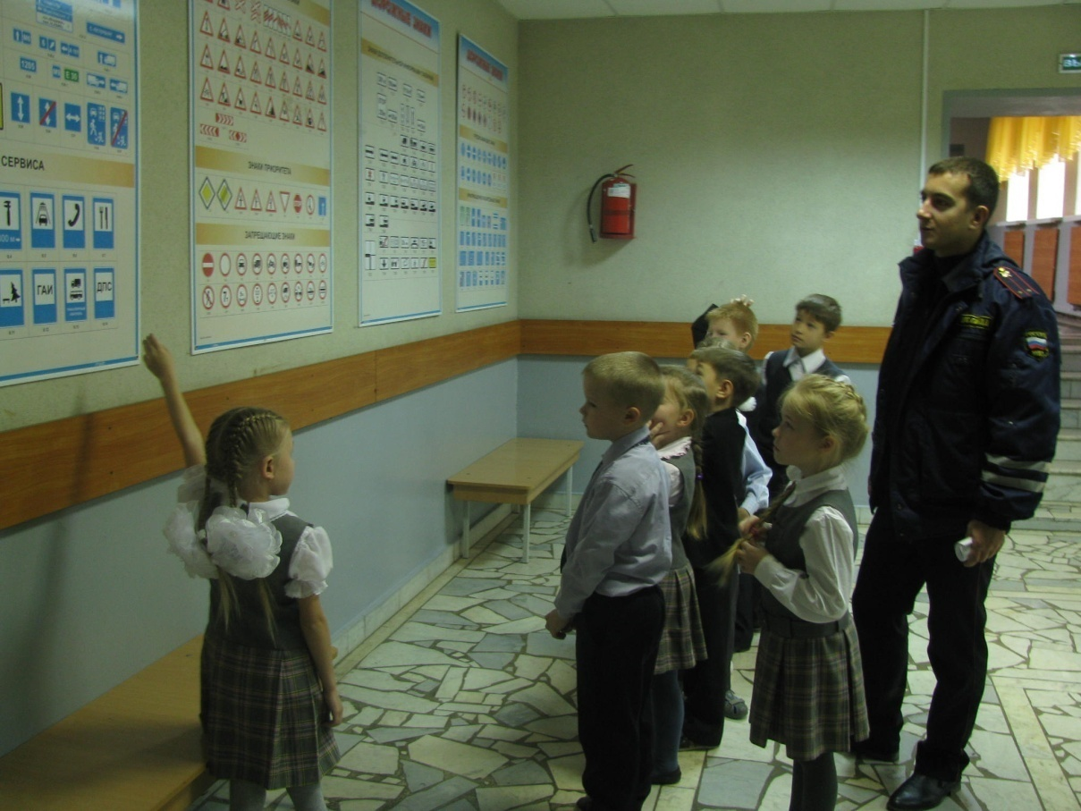
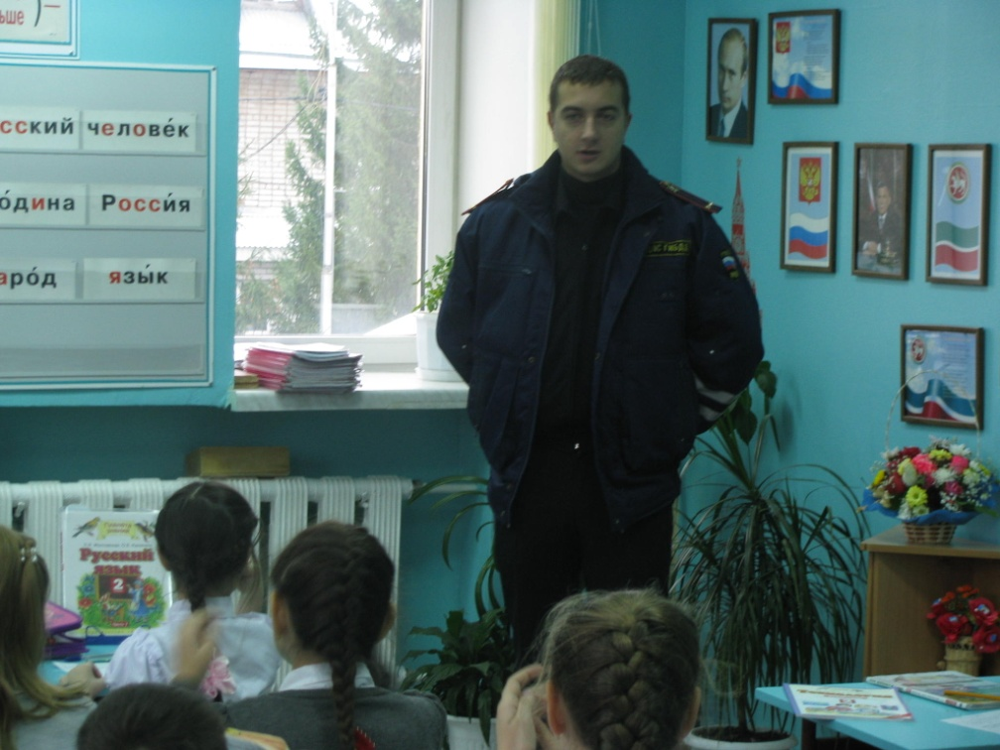
ПДД

Slide 12
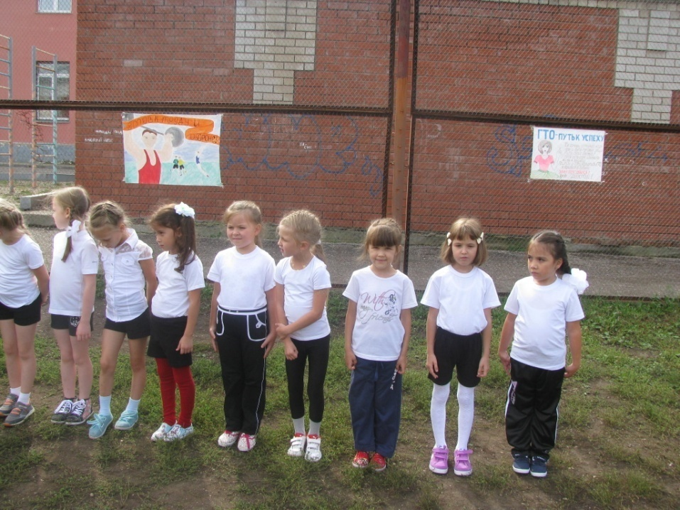
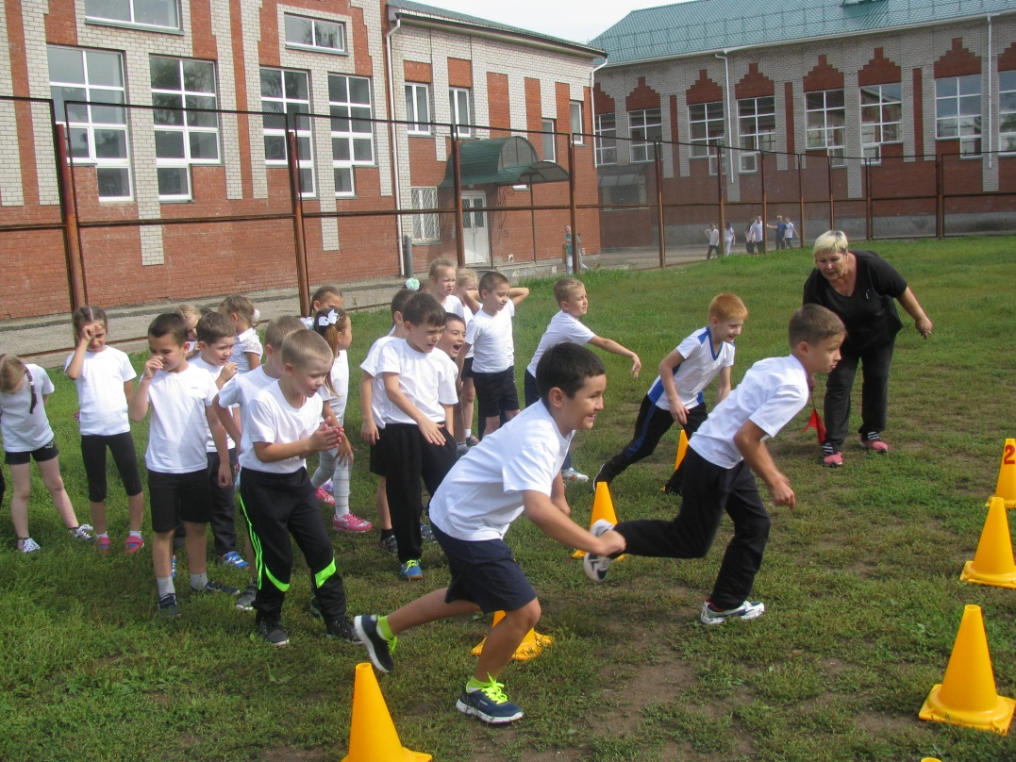
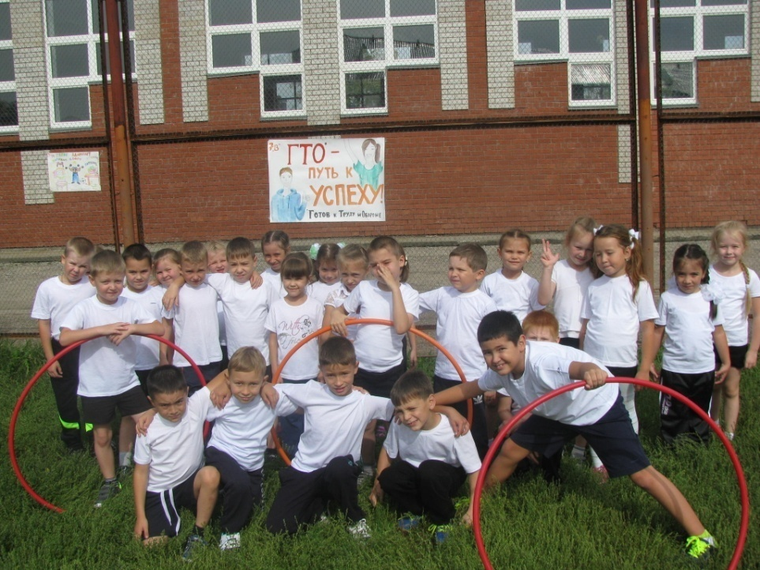
Спорт –наша жизнь

Slide 13
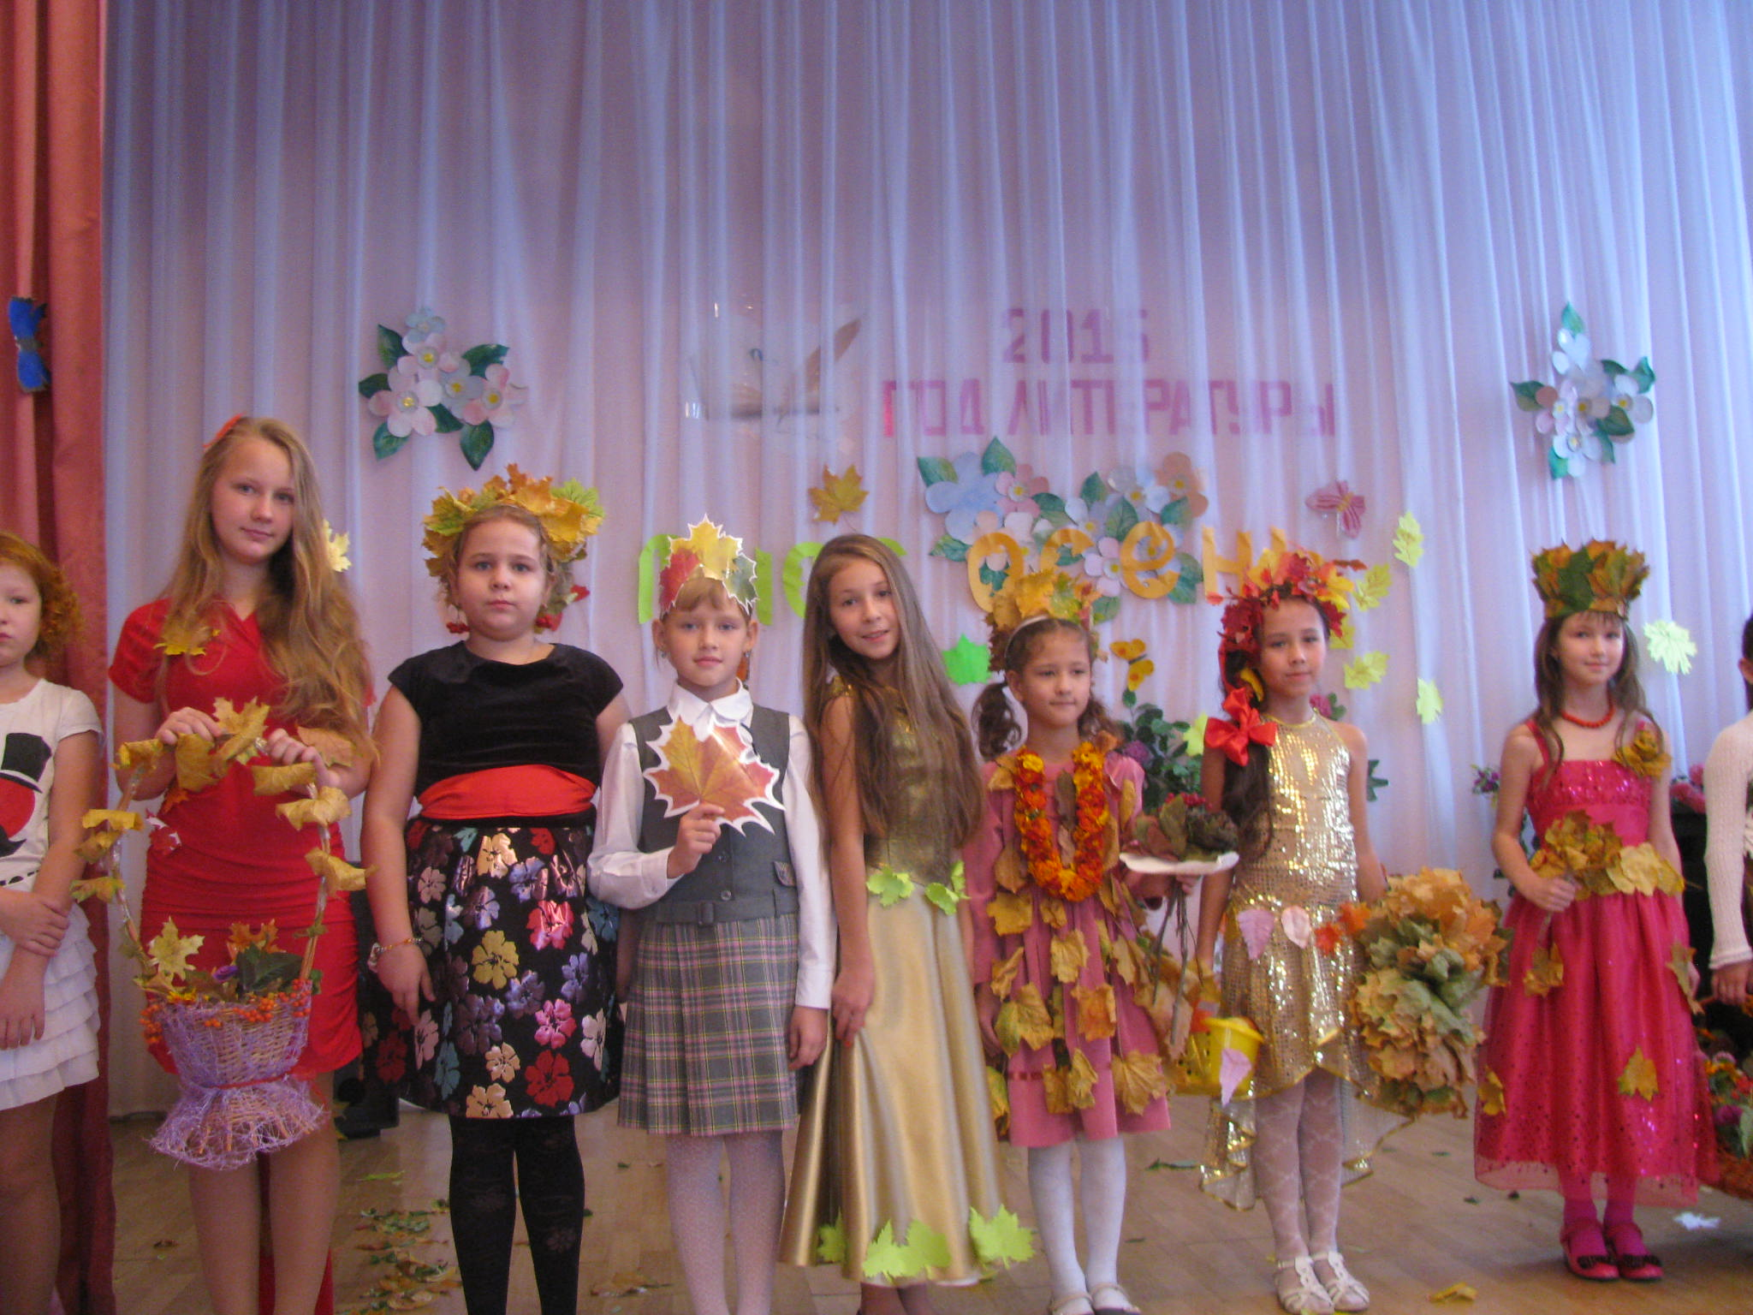
Осенний бал

Slide 14
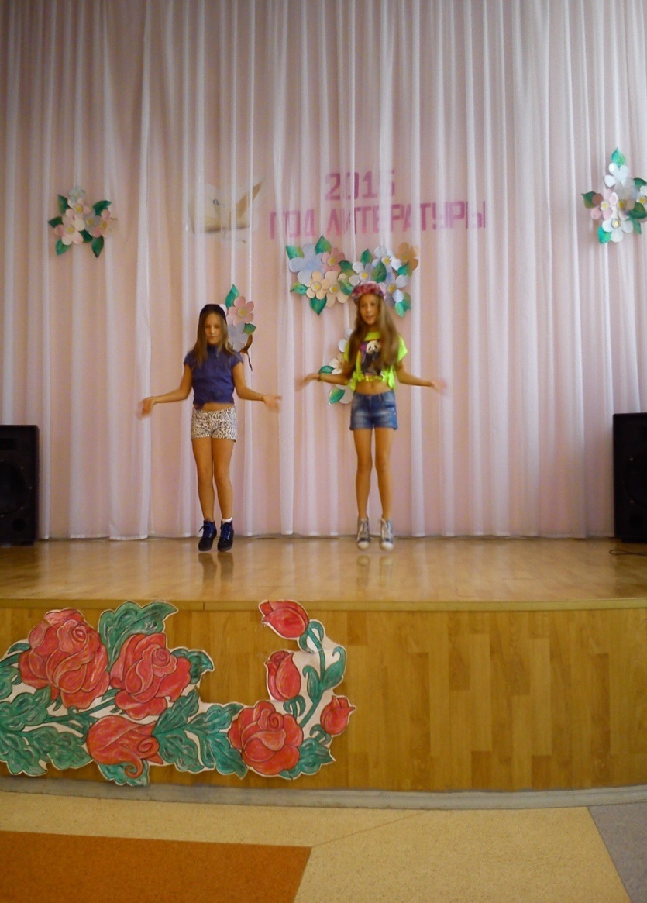
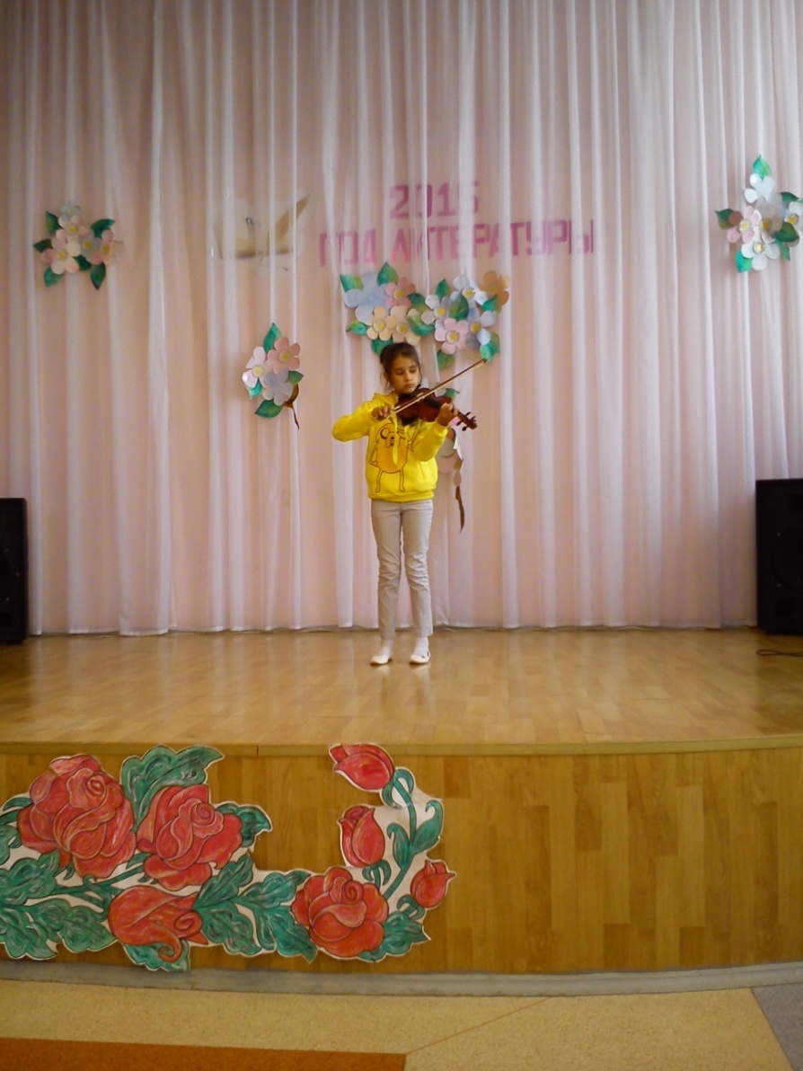
Конкурс «Школьная Звезда»

Slide 15
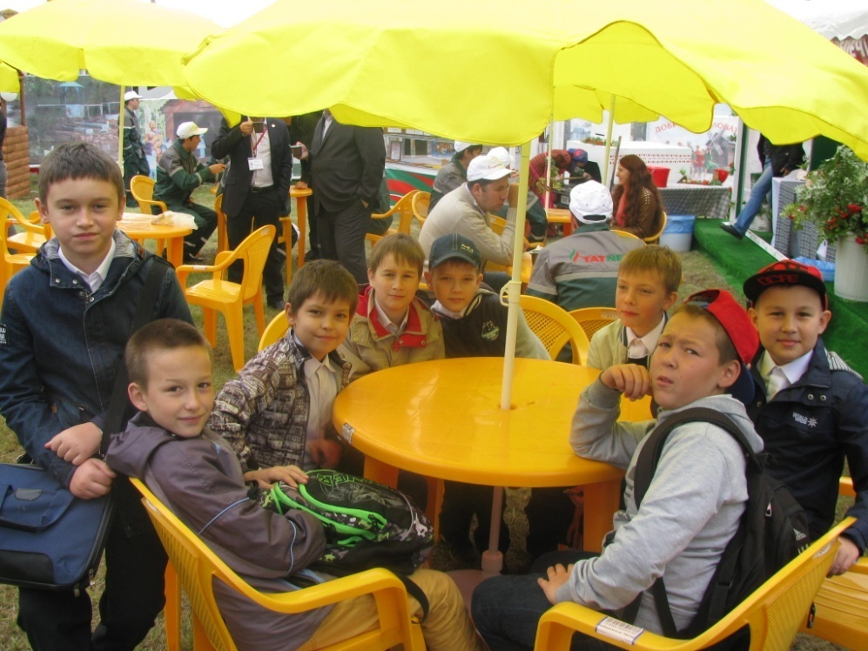
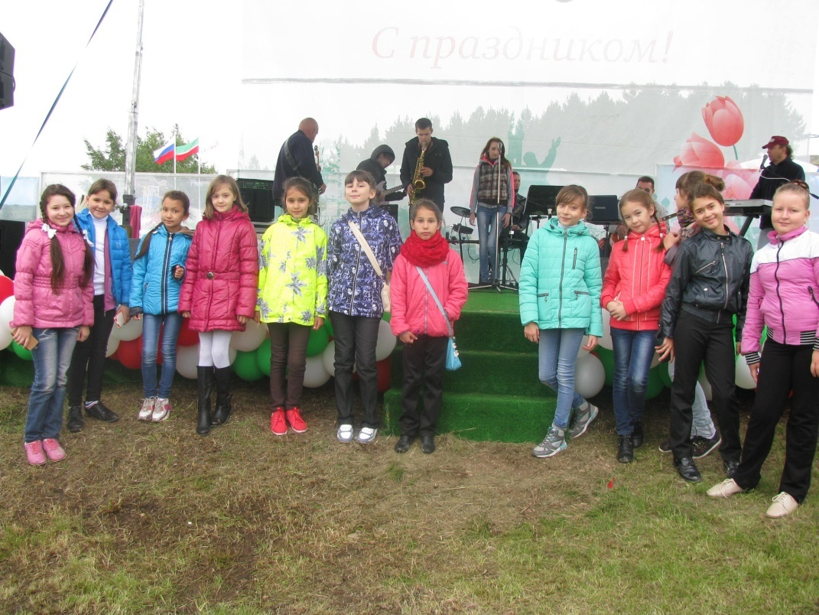
Экологические субботники

Slide 16

СПАСИБО за внимание!!!

